Slide 1


ОПТИМИЗАЦИЯ ПРОЦЕССА ПРИЕМА ЗАЯВИТЕЛЕЙ В МФЦ КЕМЕРОВСКОЙ ОБЛАСТИ ПО ГОСУДАРСТВЕННОЙ УСЛУГЕ МВД «ВЫДАЧА СПРАВОК О НАЛИЧИИ (ОТСУТСТВИИ) СУДИМОСТИ И (ИЛИ) ФАКТА УГОЛОВНОГО ПРЕСЛЕДОВАНИЯ ЛИБО О ПРЕКРАЩЕНИИ УГОЛОВНОГО ПРЕСЛЕДОВАНИЯ».

Slide 2

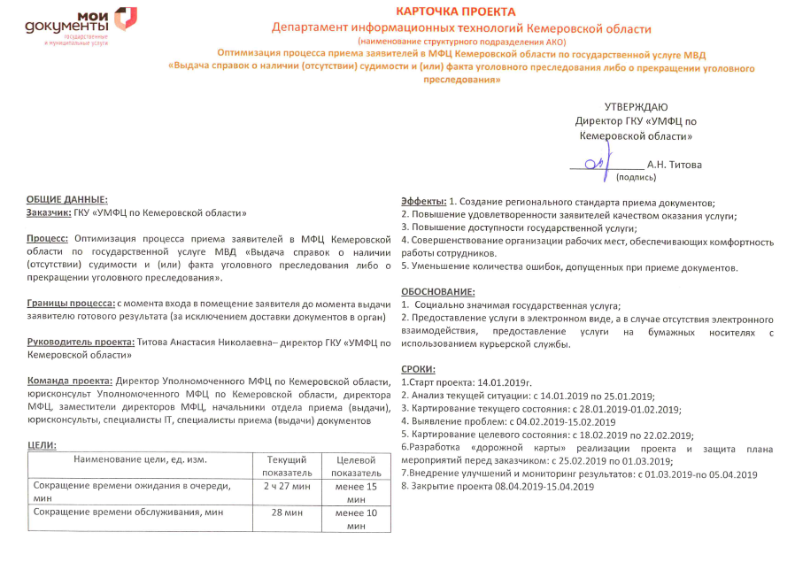
Цели проекта
Наименование цели, ед. изм. | Текущий показатель | Целевой показатель
Сокращение времени ожидания в очереди, мин. | 2 ч. 27 мин | менее 15 минут
Сокращение времени обслуживания, мин. | 28 минут | менее 10 минут

Slide 3
ЭФФЕКТЫ И ГРАНИЦЫ ПРОЕКТА
Границы процесса: с момента входа в помещение заявителя до момента выдачи заявителю готового результата (за исключением доставки документов в орган)
ЭФФЕКТЫ ОТ РЕАЛИЗАЦИИ ПРОЕКТА
Создание регионального стандарта приема документов
Повышение удовлетворенности заявителей качеством оказания услуги
Повышение доступности государственной услуги
Совершенствование организации рабочих мест, обеспечивающих комфортность работы сотрудников
Уменьшение количества ошибок, допущенных при приеме документов

Slide 4
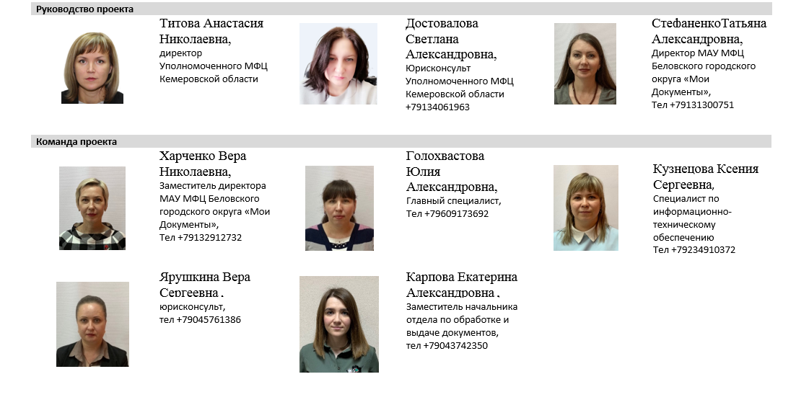
КОМАНДА ПРОЕКТА

Slide 5
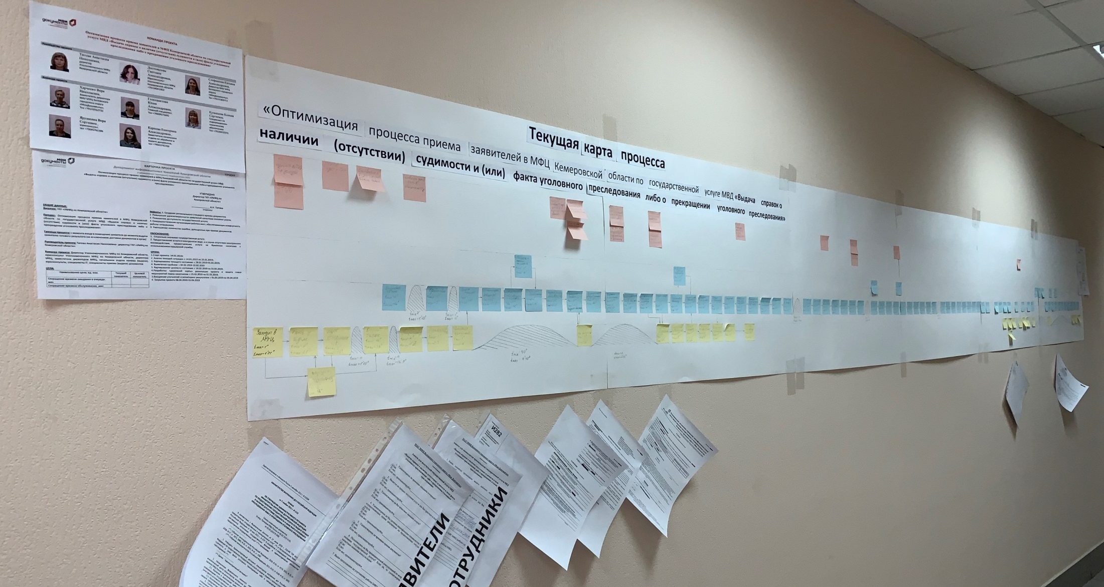
ТЕКУЩАЯ КАРТА ПРОЦЕССА

Slide 6
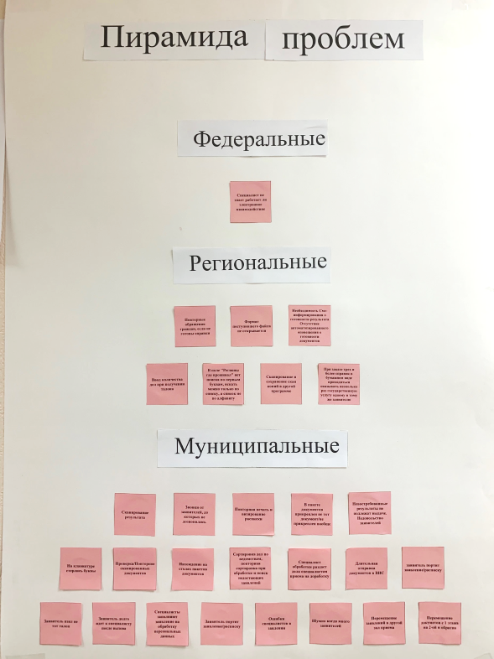
ПИРАМИДА ПРОБЛЕМ
ФЕДЕРАЛЬНЫЙ УРОВЕНЬ
Специалист не знает работает ли электронное взаимодействие
Сканирование и сохранение скан копий в другой программе
Необходимость Смс-информирования о готовности результата,
отсутствие автоматизированного оповещения о готовности документов
В поле "Регионы где проживал" нет поиска по первым буквам, искать можно только по списку, а список не по алфавиту
Ввод количества дел при получении талона
Очередь заявителей к ТЭО
При заказе трех и более справок в бумажном виде приходиться оказывать несколько раз государственную услугу одному и тому же заявителю
Формат поступившего файла не открывается
Повторные обращения граждан, если не готовы справки
РЕГИОНАЛЬНЫЙ УРОВЕНЬ
Сканирование результата
Невостребованные результаты не подлежат выдаче. Недовольство заявителей
Звонки от заявителей, до которых не дозвонились
Ошибки специалистов в заявлении
Заявитель взял не тот талон
Сортировка дел по ведомствам, повторная сортировка при обработке и поиск недостающих заявлений
Проверка/Повторное сканированных документов
Повторная печать и визирование расписки
Перемещение документов с 1 этажа на 2-ой и обратно
Перемещение заявлений в другой зал приема
В пакете документов прикреплен не тот документ/не прикреплен вообще
Специалист обработки раздает дела специалистам приема на доработку
Длительная отправка документов в ВИС
Шумно когда много заявителей
На клавиатуре стерлись буквы
Специалисты заполняют заявление на обработку персональных данных
Заявитель долго идет к специалисту после вызова
Нахождение на столах пакетов документов
Заявитель портит заявление/расписку
Заявитель долго идет к специалисту после вызова
МУНИЦИПАЛЬНЫЙ УРОВЕНЬ

Slide 7


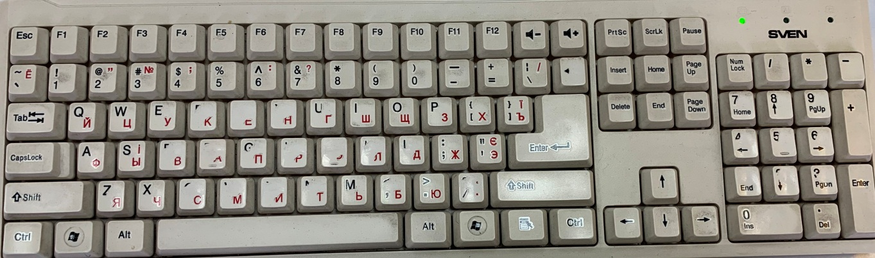
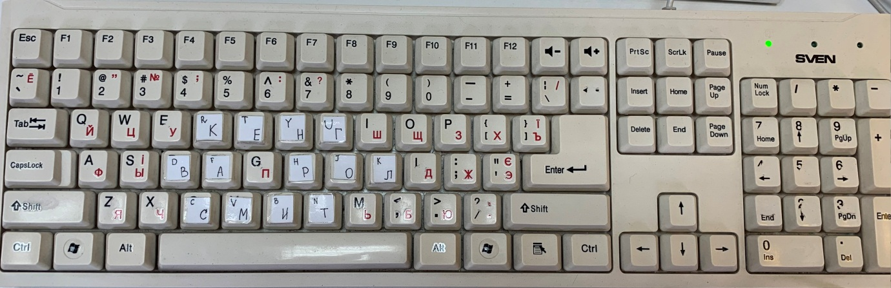
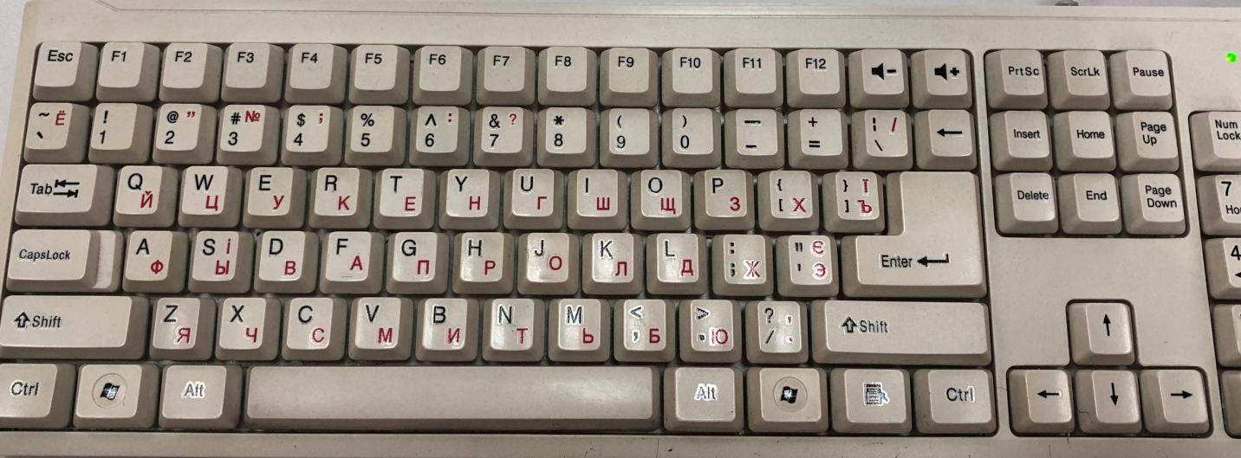

СТЕРЛИСЬ БУКВЫ НА КЛАВИАТУРЕ
Произведена закупка
новых клавиатур

Slide 8
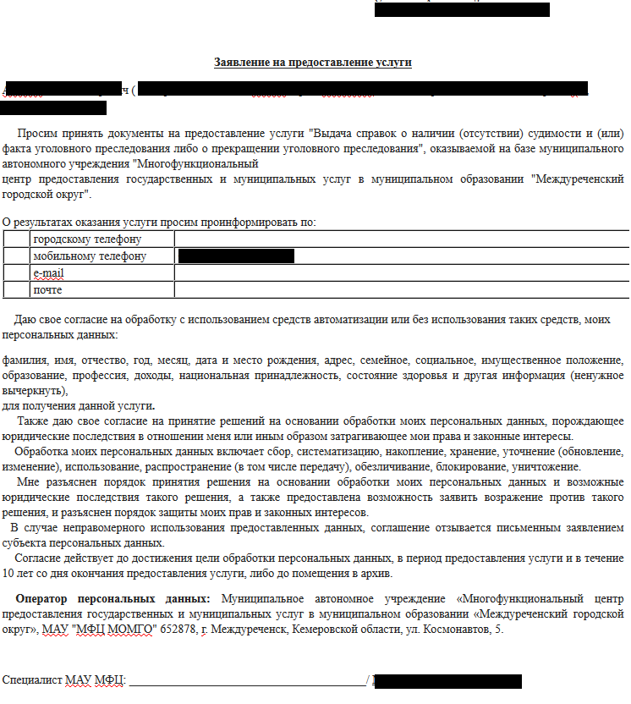
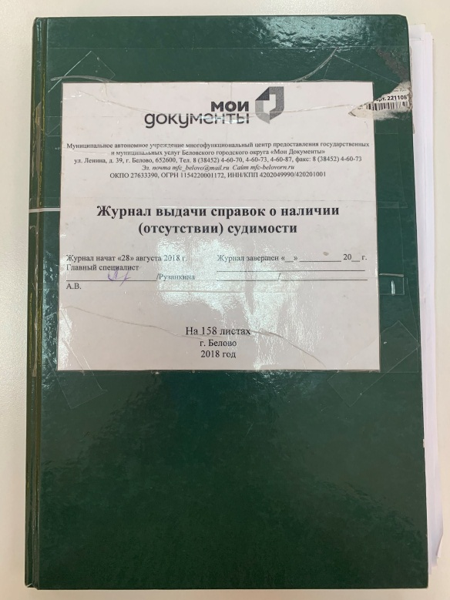
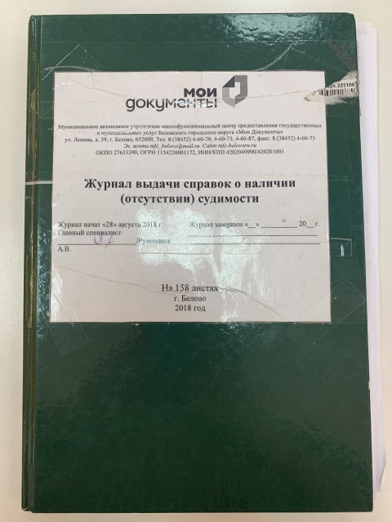
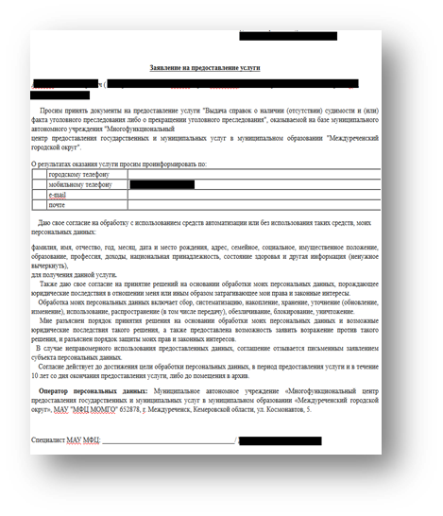
ПЕЧАТЬ ПОВТОРНОЙ РАСПИСКИ ПРИ ВЫДАЧЕ РЕЗУЛЬТАТА
ПОСЛЕ
Отменена повторная печать расписки, регистрация происходит только в журнале выдачи.
+

Slide 9
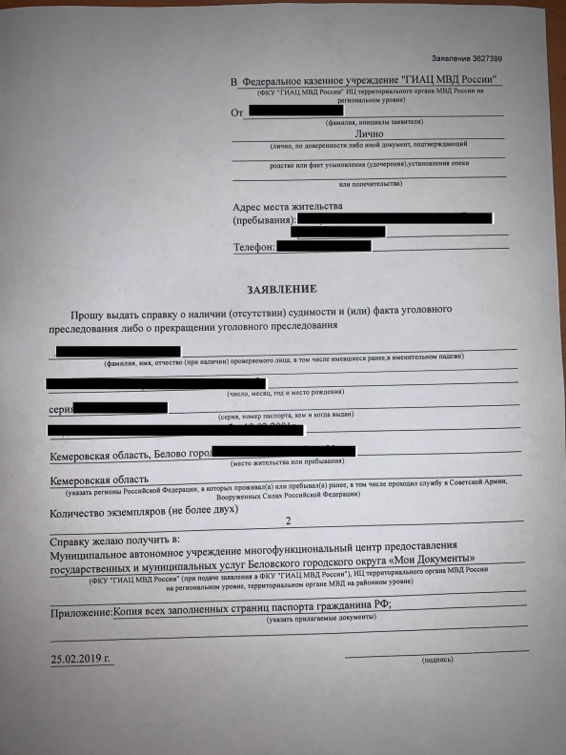
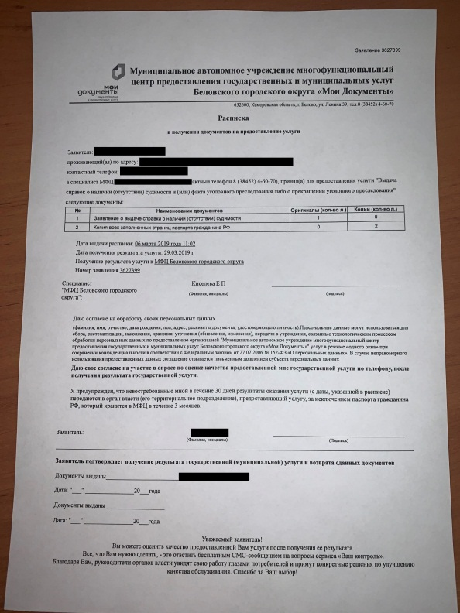
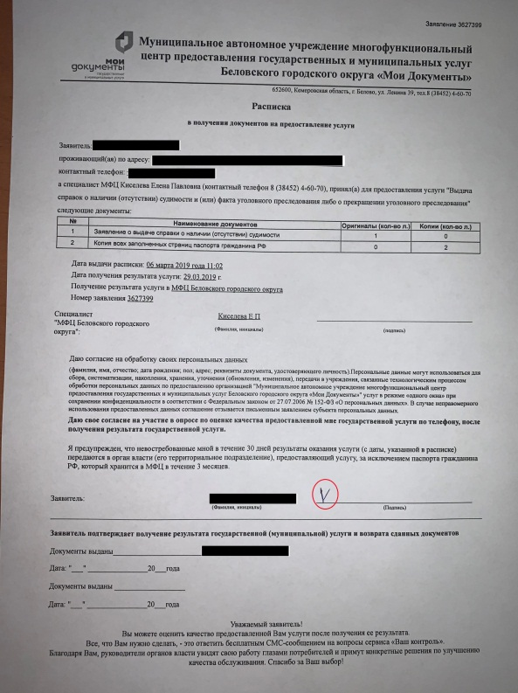
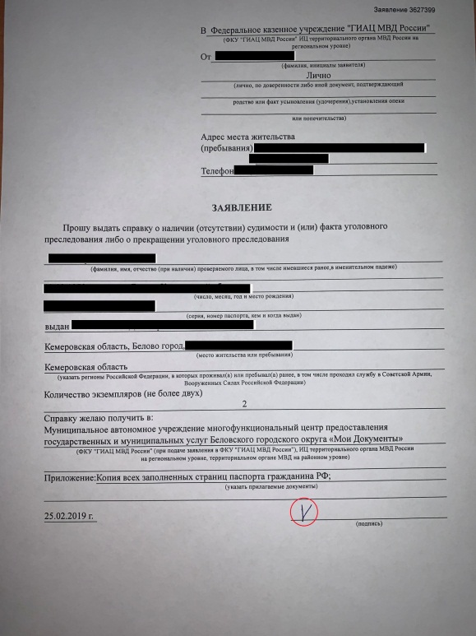
ЗАЯВИТЕЛЬ ПОРТИТ ЗАЯВЛЕНИЕ/РАСПИСКУ
ПОСЛЕ
Акцентировать внимание заявителя на месте подписи галкой (V)

Slide 10

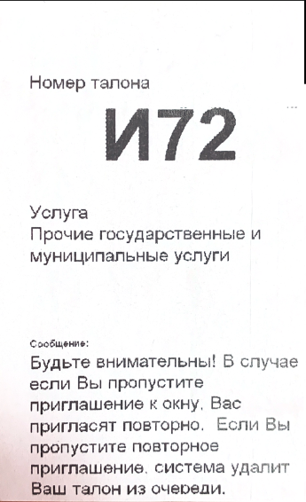
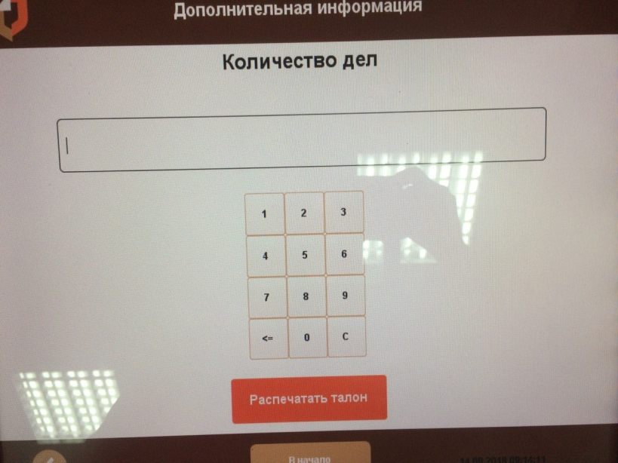
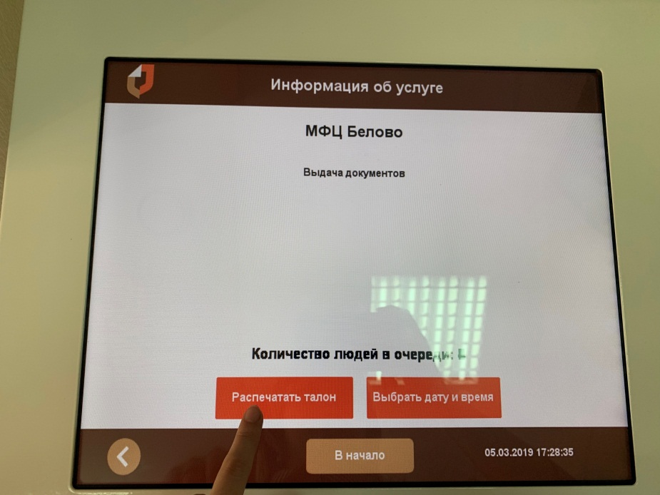

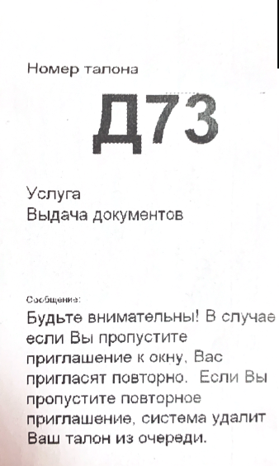
НЕОБХОДИМОСТЬ ВВОДА КОЛИЧЕСТВА ДЕЛ ПРИ ПОЛУЧЕНИИ ТАЛОНА
ПОСЛЕ
С терминала удален ввод количества дел

Slide 11
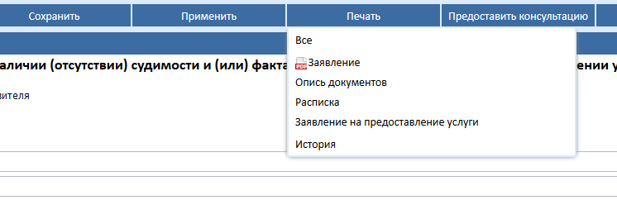
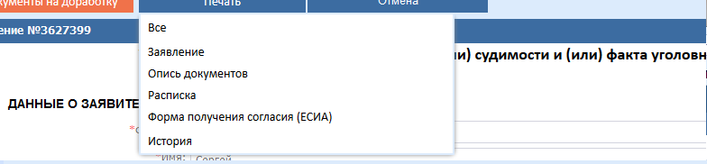
ЗАПОЛНЕНИЕ ЗАЯВЛЕНИЯ НА ОБРАБОТКУ ПЕРСОНАЛЬНЫХ ДАННЫХ
ПОСЛЕ
Печатная форма удалена из услуги в аис

Slide 12
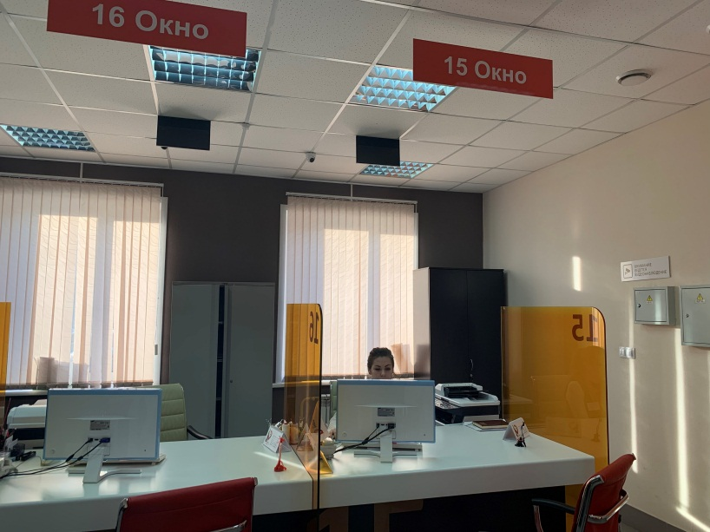
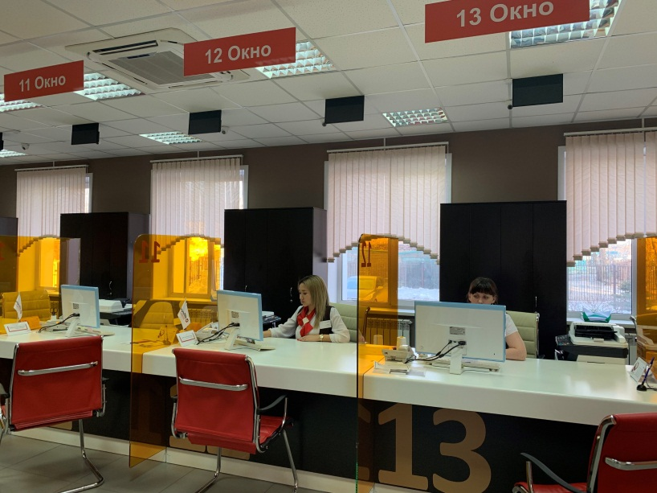
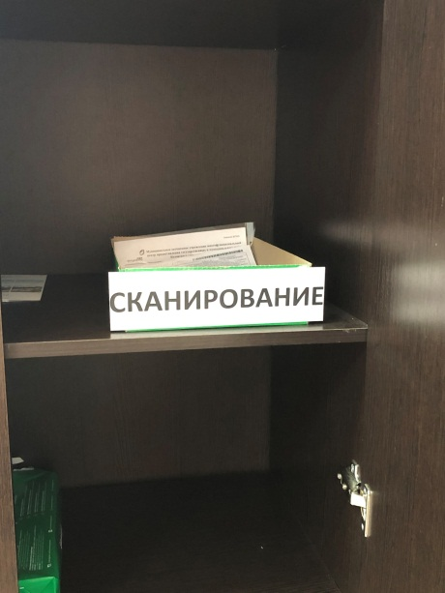
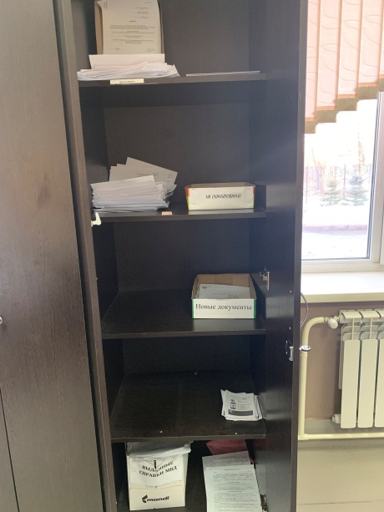
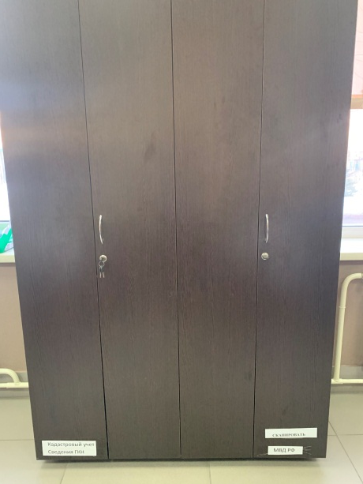
ПЕРЕМЕЩЕНИЕ ЗАЯВЛЕНИЙ В ДРУГОЙ ЗАЛ ПРИЕМА
организовано место хранение в каждом операционном зале

Slide 13
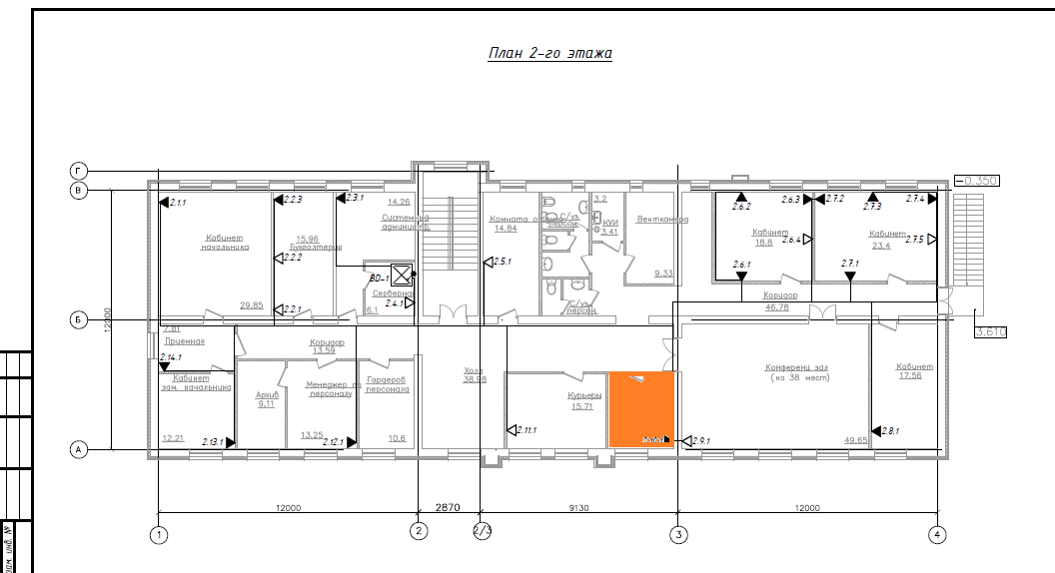
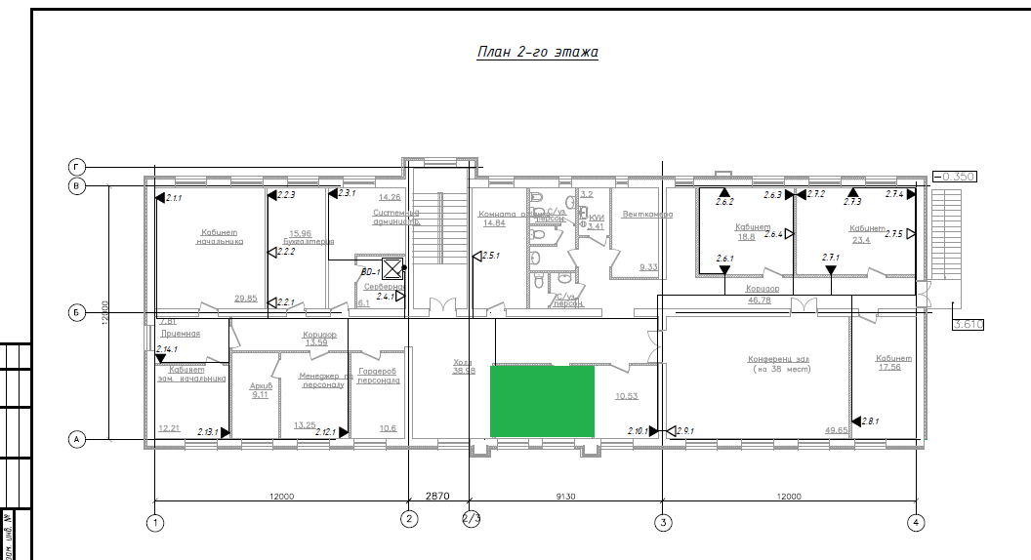
ПОИСК НЕДОСТАЮЩИХ ДОКУМЕНТОВ
ПОСЛЕ
Перемещение отдела обработки в больший по площади кабинет с организацией ДОПОЛНИТЕЛЬНОГО места хранения документов по ведомствам.

Slide 14
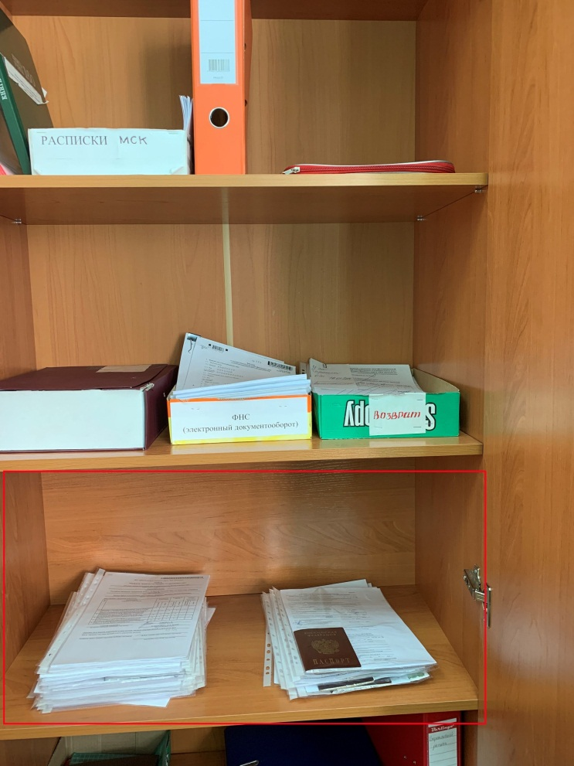
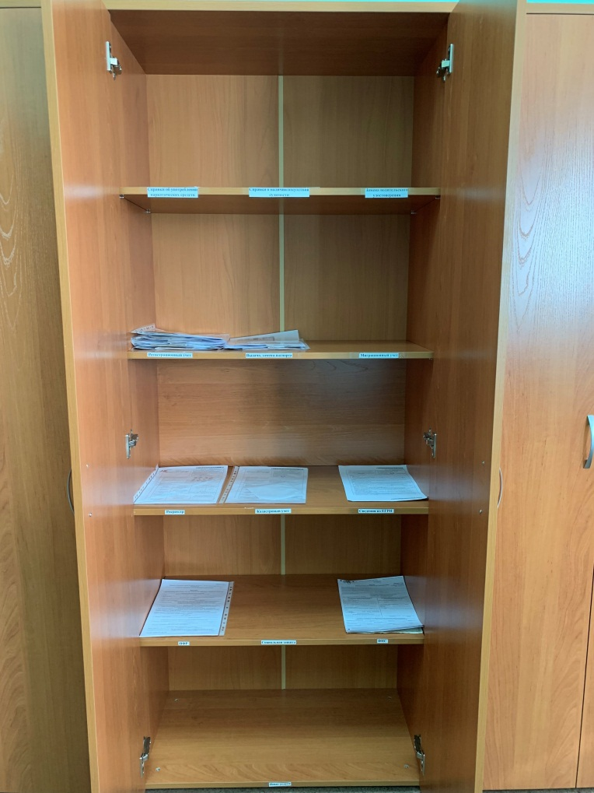
ПОВТОРНАЯ СОРТИРОВКА ДОКУМЕНТОВ
ПОСЛЕ
организация места хранения документов по ведомствам.

Slide 15
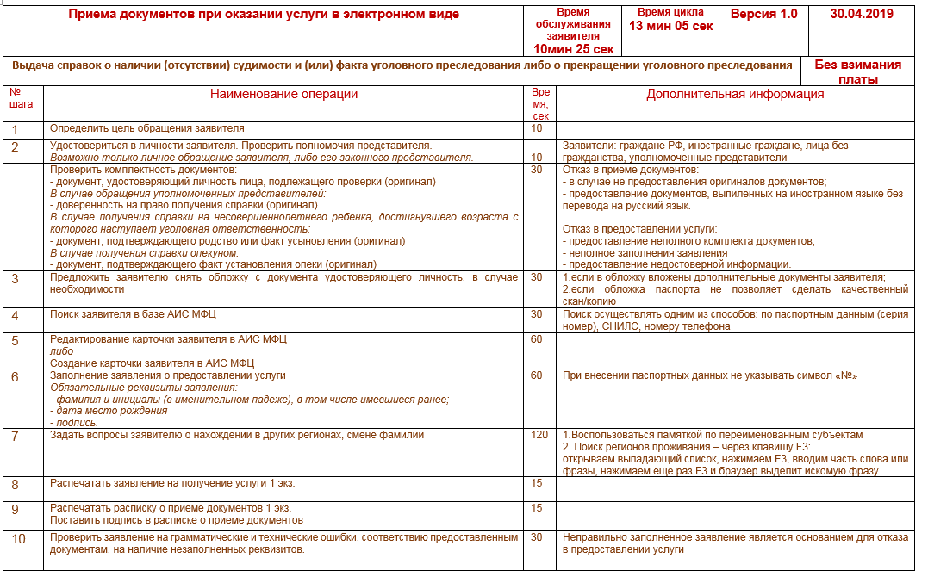
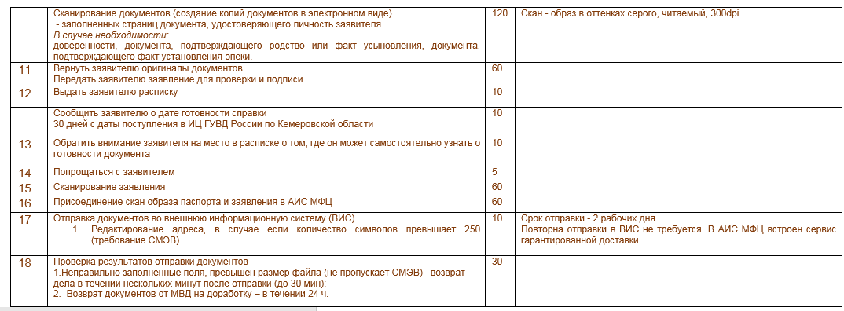
РЕАЛИЗАЦИЯ ПРОЕКТА
РАЗРАБОТАН РОЛИК «СОБЛЮДАЙТЕ ТИШИНУ»;
ВЫРАБОТАН СТАНДАРТ ПРЕДОСТАВЛЕНИЯ УСЛУГИ;

Slide 16
Спасибо за внимание!

